Slide 1



Bài 15
VIẾT
TẬP VIẾT: CHỮ HOA G

Slide 2

Mục tiêu
01
- Viết đúng chữ G cỡ vừa và cỡ nhỏ.
Viết đúng câu ứng dụng:
Gần jực κì Α΄n, gần Α˝n κì sáng.
02
03
- Rèn cho mình tính kiên trì và cẩn thận khi viết.

Slide 3
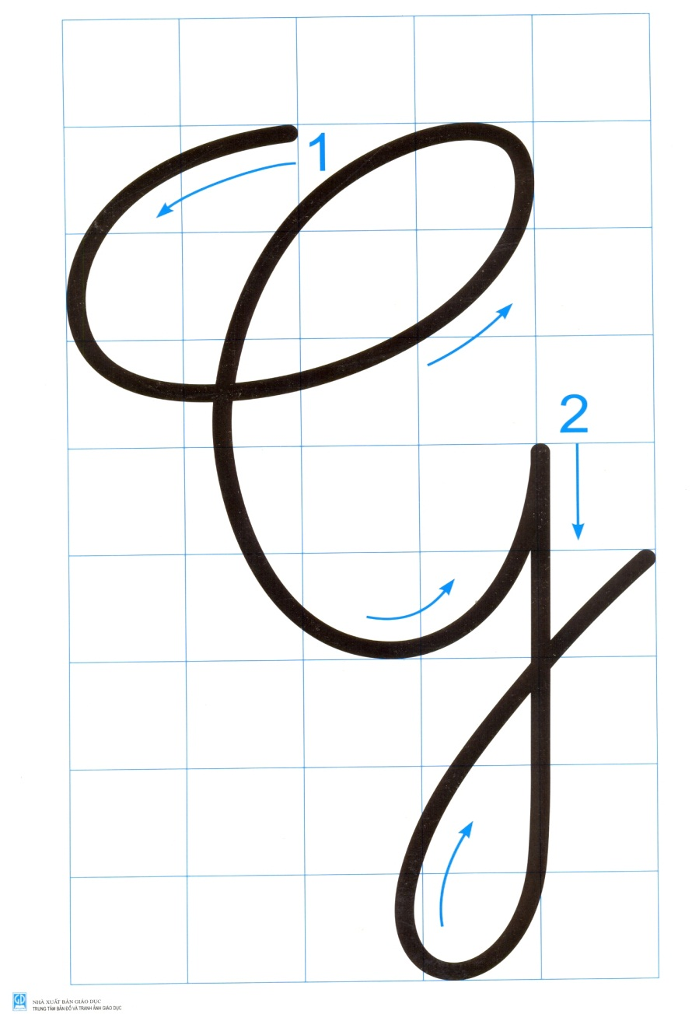

5 ô li
Chữ hoa G gồm 2 phần:
8 ô li
(3 ô li dưới đường kẻ đậm)
Nét thắt phối hợp với nét móc gần giống chữ hoa C
Nét khuyết dưới.

Slide 4
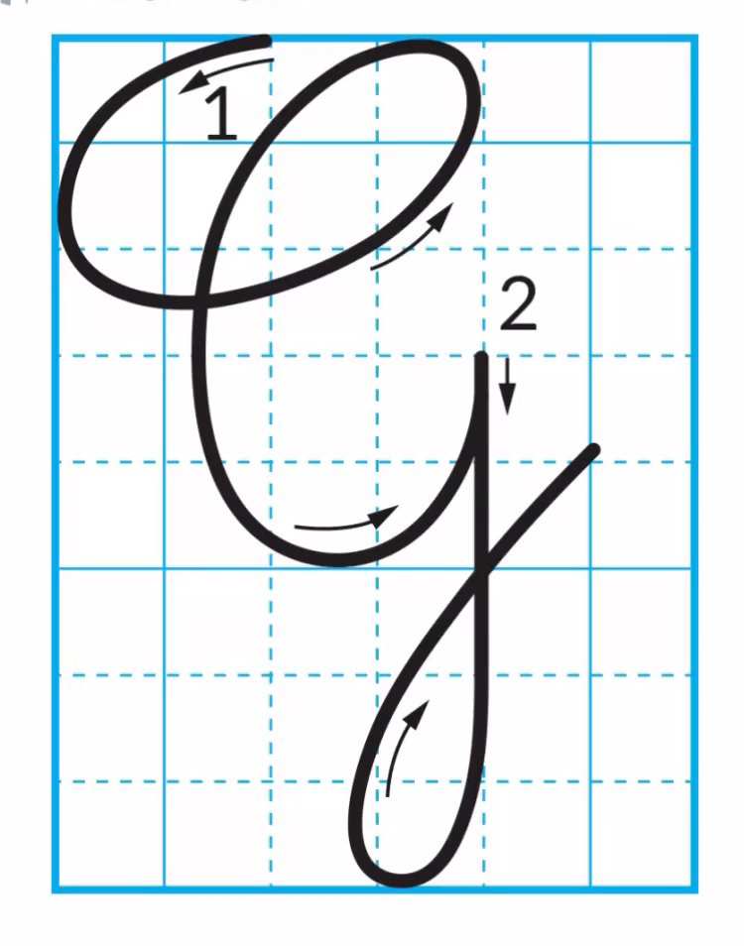
Hướng dẫn viết chữ hoa G

Slide 5
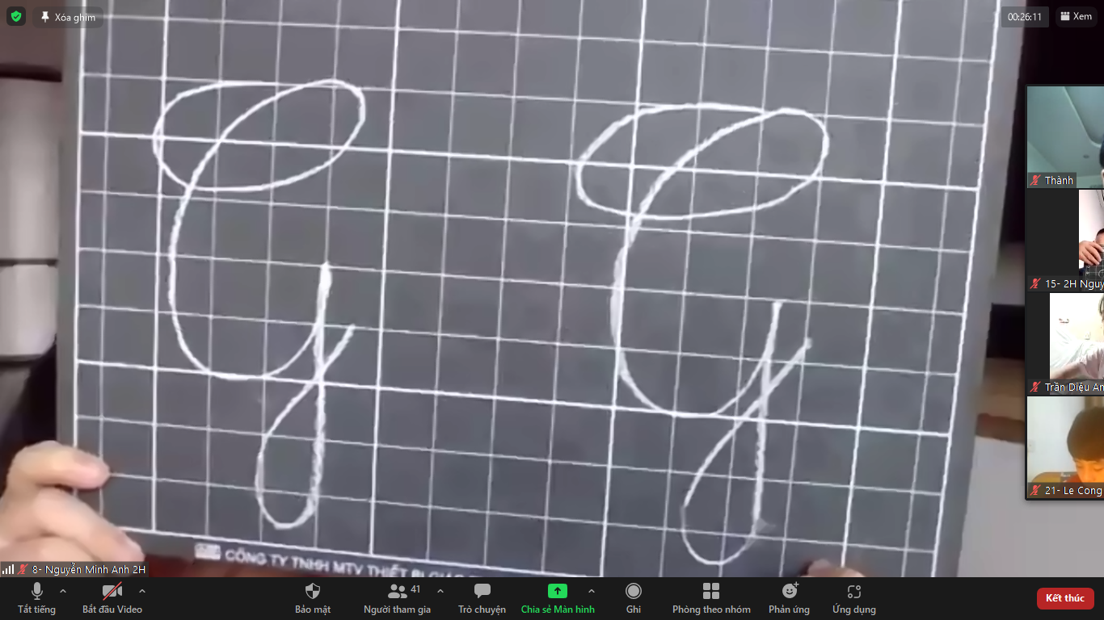

Slide 6
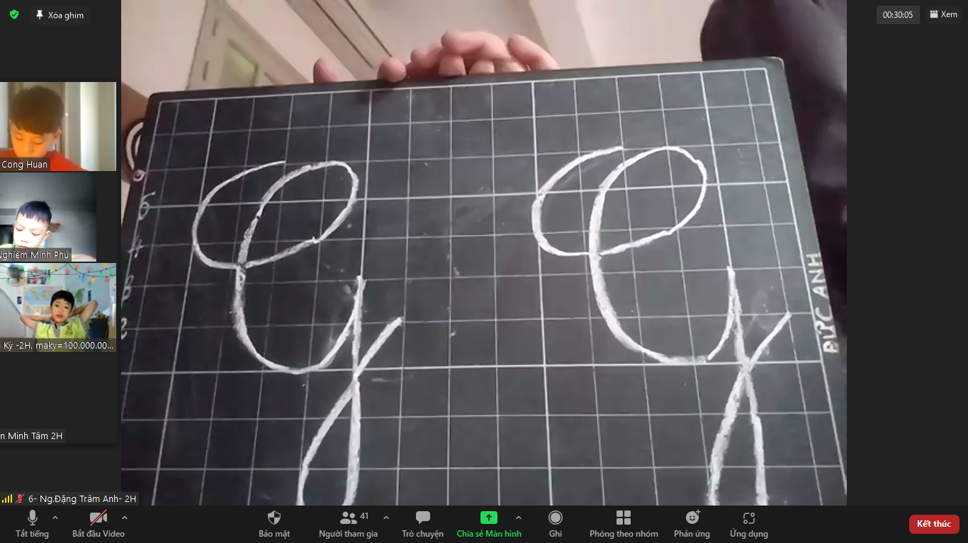

Slide 7
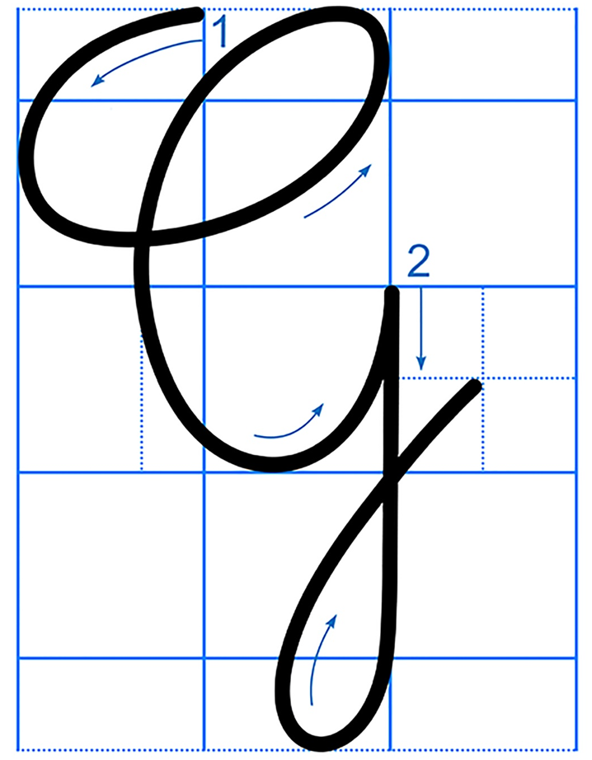
5 ô li
2 ô li rưỡi
4 ô li
(1 ô li rưỡi dưới đường kẻ đậm)
8 ô li
(3 ô li dưới đường kẻ đậm)
Con có nhận xét gì về chữ hoa G cỡ vừa và cỡ nhỏ?

Slide 8
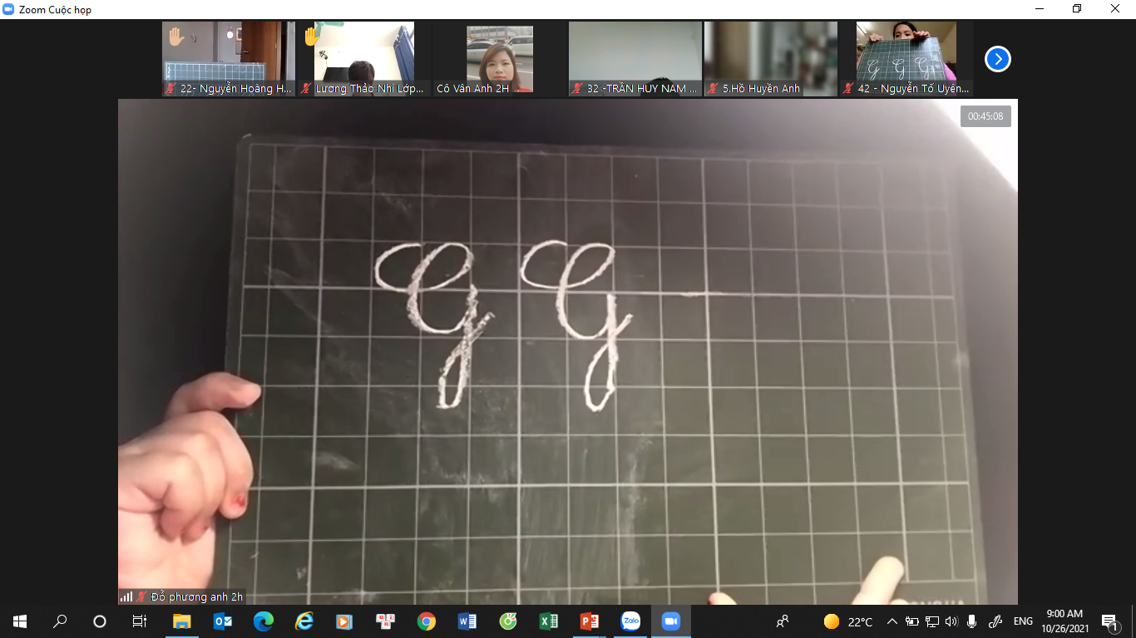

Slide 9
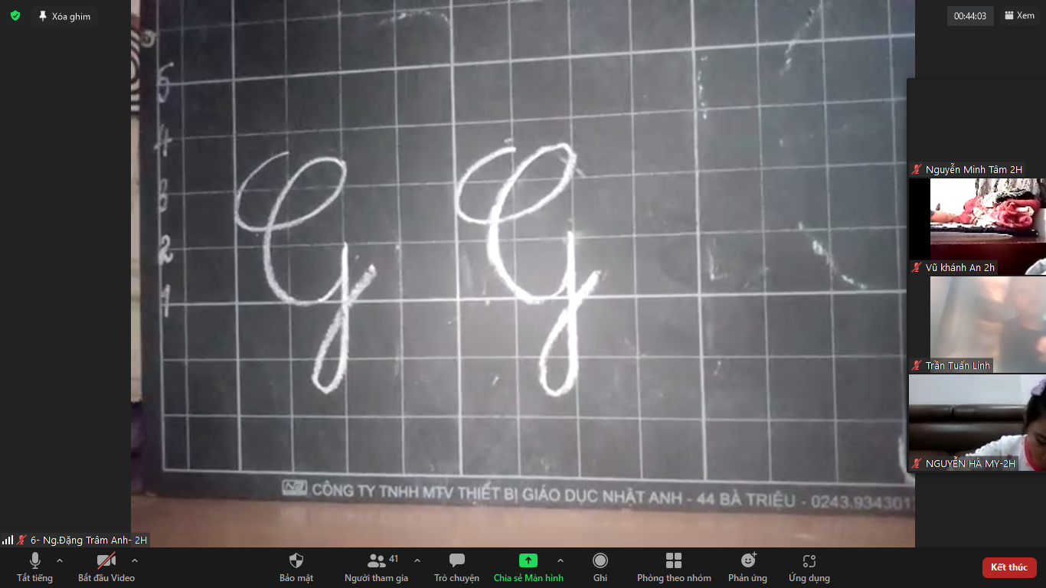

Slide 10


Slide 11








Câu ứng dụng

Slide 12


Gần jực κì Α΄n, gần Α˝n κì sáng.
Nếu gần môi trường xấu, những người xấu thì ta có thể bị ảnh hưởng xấu. Ngược lại, nếu gần môi trường tốt, người tốt thì ta cũng học được những điều tốt đẹp.
Câu ứng dụng nói về điều gì?

Slide 13
Gần jực κì Α΄n, gần Α˝n κì sáng.
o
o
o
o
o
o
o
Vị trí đặt dấu phẩy:
ngay sau chữ cái “n” trong tiếng đèn.
Vị trí đặt dấu chấm ở cuối câu:
ngay sau chữ cái “g” trong tiếng sáng.
Cách đặt dấu thanh ở các chữ như thế nào?
Khi viết câu ứng dụng, các con chú ý khoảng cách giữa các chữ ghi tiếng bằng khoảng cách 1 con chữ o.
Con hãy nêu độ cao của các con chữ có trong câu ứng dụng?
Cách đặt dấu thanh ở các chữ: dấu huyền đặt trên chữ â (Gần), chữ i (thì) và chữ e (đèn); dấu sắc đặt trên chữ a (sáng), dấu nặng đặt dưới chữ ư (mực).
Chữ G cao 4 li, chữ g, h cao 2 li rưỡi.
Chữ d, p cao 2 li.
Chữ t cao 1 li rưỡi.
Các chữ còn lại cao 1 li.

Slide 14
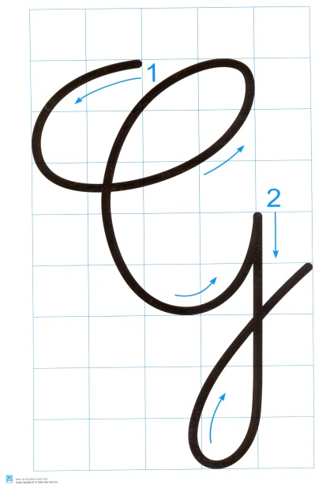



Gần jực κì Α΄n, gần Α˝n κì sáng.

Slide 15
CHÀO TẠM BIỆT
CÁC CON!

